Slide 1

Maria Labró Capellas
Dietista-Nutricionista esportiva col. CAT002468

Slide 2
Índex
01 | Dèficit energètic relatiu en l’esport (RED-s)
02 | Disponibilitat energètica
03 | Impacte en la salut
04 | Impacte en el rendiment del bàsquet
05 | Recomanacions alimentàries per evitar RED-s

Slide 3

Dèficit energètic relatiu en l’esport (RED-s)
RED-S
Síndrome que afecta la funció fisiològica de diversos sistemes de l'organisme a causa d’una baixa disponibilitat energètica
Despesa energètica
Ingesta calòrica
desequilibri

Slide 4

Disponibilitat energètica
La disponibilitat energètica és l'energia dietètica restant i disponible per al funcionament òptim dels sistemes corporals després de tenir en compte l'energia gastada durant l'exercici.
S’expressa amb la següent fórmula:
Quan aquesta és baixa (<30 kcal/kg FFM) , l’organisme prioritza les funcions vitals i s’alteren altres sistemes.
Ingesta calòrica (kcal)- despesa energètica durant l'exercici (kcal)
FFM [Massa sense greixos (kg)/dia

Slide 5
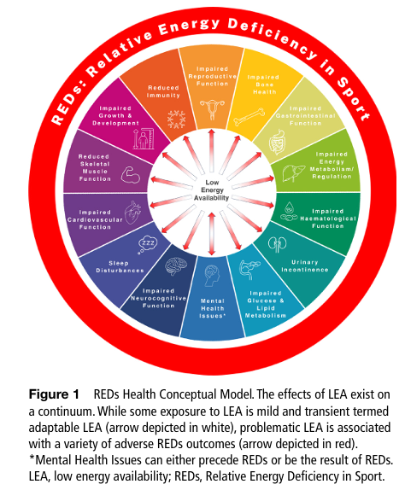
Impacte en la salut
Sistemes afectats:
Reproductiu
  Disfuncions al cicle menstrual → Amenorrea/oligomenorrea
Ossi
  Disminució densitat òssia → osteoporosis/fractures per estrès
Immunitari
  Augment del risc d’infeccions
Gastrointestinal
  Dolor abdominal, flatulències, restrenyiment
Muscular
  Reducció de la síntesi proteica
Hematològic
  Metabolisme del ferro → anèmia
Mental
  Augment del risc de depressió, TCA
Cognitiu
  Pèrdua de memòria, concentració, reflexos

Slide 6
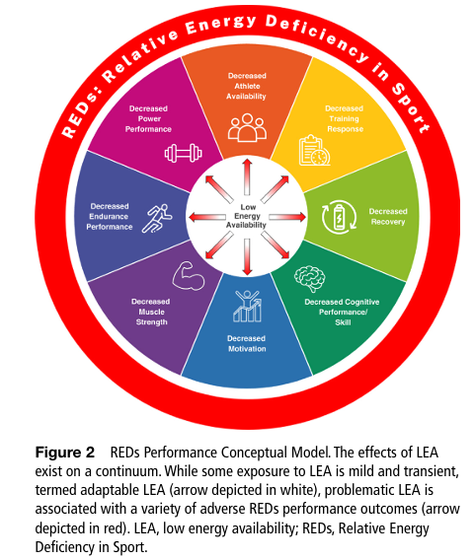


Impacte en el bàsquet
També hi ha conseqüències en el rendiment esportiu, anem a veure com afecten en el bàsquet

Slide 7

Impacte en el bàsquet
Categoria | Alteracions generals | Alteracions específiques en el bàsquet
Disponibilitat | Més dies perduts per lesions o malaltia | Menys entrenaments i partits
Resposta a l’entrenament | Menor millora de la resistència i la capacitat aeròbica; estancament; pitjor adaptació a entrenaments intensius | Pitjor capacitat de repetir esprints; el jugador “no progressa” tot i entrenar; dificultat per aguantar ritmes alts de joc
Recuperació | Reposició insuficient de glucogen; menys síntesi proteica; recuperació muscular més lenta; fatiga acumulada crònica | Arriba cansat a entrenaments consecutius; pitjor rendiment en partits amb poc descans; sensació de “cames buides”
Resistència | Menor capacitat de sostenir esforços prolongats; caiguda del rendiment amb la fatiga | Baixa intensitat defensiva al final dels quarts; pitjor transició defensa-atac en últims minuts

Slide 8


Impacte en el bàsquet
Categoria | Alteracions generals | Alteracions específiques en el bàsquet
Motivació i benestar | Augment de la fatiga percebuda; irritabilitat; menor motivació per entrenar | Menys implicació en entrenaments; frustració fàcil; baixada del rendiment mental en competició
Força i potencia | Pèrdua de força muscular; menor potència explosiva | Menys capacitat de salt; pitjor primer pas; menys eficàcia en accions explosives (rebots, entrades, canvis de ritme)
Funció cognitiva | Reaccions més lentes; pitjor concentració i coordinació | Més pèrdues de pilota; males decisions en finals de partit; errades no forçades sota pressió

Slide 9



Recomanacions
Recomanacions nutricionals per prevenir el RED-S en bàsquet
Ingesta energètica suficient
Carbohidrats
Adaptar l’alimentació al volum i intensitat dels entrenaments i partits
Evitar entrenaments freqüents en dejú o amb una ingesta baixa o de fa >2-3h
Els carbohidrats són la principal font d’energia en el bàsquet i ajuden a:
Introduir-los tant abans com després d’un entrenament o partit
Especial atenció els dies d’entrenaments de llarga durada o doble partit
Evitar dietes restrictives de manera crònica
Reposar el glucogen muscular
Mantenir la capacitat de repetir esprints
Reduir la fatiga acumulada
Pasta, arròs, quinoa, pa, civada, flocs blat de moro, llegums, fruita, tubercles…

Slide 10


Recomanacions
Recomanacions nutricionals per prevenir el RED-S en bàsquet
Proteïna
Greixos
Ajuda a reparar els teixits musculars danyats durant l’activitat física
Afegir en els àpats principals i distribuir-la de manera homogènia al llarg de dia i concretament després de l’exercici juntament amb carbohidrats
Proporcionen energia i asseguren una adequada salut hormonal
Prioritzar carns blanques, peix, ous, làctics, llegums i derivats
Introduir fonts alimentàries riques en greixos saludables: oli d’oliva verge, fruita seca, peix blau, llavors, alvocat

Slide 11
Menjar prou i en el moment adequat permet entrenar millor, recuperar-se abans i rendir més durant tota la temporada

Slide 12
Bibliografia
Mountjoy M, et al. 2023 International Olympic Committee’s (IOC) consensus statement on Relative Energy Deficiency in Sport (REDs). Br J Sports Med 2024;57:1073–1098.
Holtzman B et al. Low energy availability surrogates are associated with Relative Energy Deficiency in Sport outcomes in male athletes. Br J Sports Med. 2024 Dec 23;59(1):48-55.
Lodge MT, Ward-Ritacco CL, Melanson KJ. Considerations of Low Carbohydrate Availability (LCA) to Relative Energy Deficiency in Sport (RED-S) in Female Endurance Athletes: A Narrative Review. Nutrients. 2023 Oct 20;15(20):4457.
Davis JK, Oikawa SY, Halson S, Stephens J, O'Riordan S, Luhrs K, Sopena B, Baker LB. In-Season Nutrition Strategies and Recovery Modalities to Enhance Recovery for Basketball Players: A Narrative Review. Sports Med. 2022 May;52(5):971-993

Slide 13
    Gràcies!
Maria Labró Capellas
Dietista-Nutricionista esportiva col. CAT002468
Àrea BQ Salut · Federació Catalana de Basquetbol

